Slide 1
Elementos de Desarrollo Web
Curso rápido para hacer aplicaciones web
Sesión 13: Desarrollo Progresivo

Slide 2
Cómo dibujas?

Slide 3
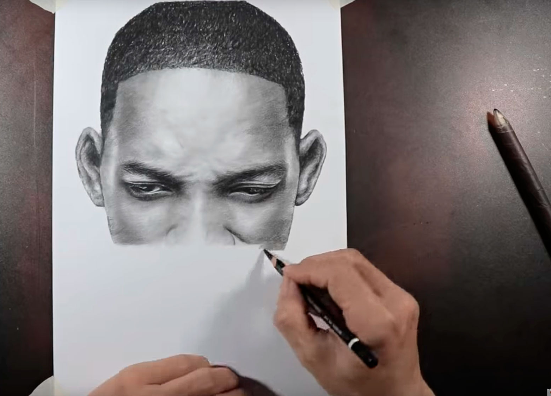
DIRECTO en
LIMPIO?

Slide 4
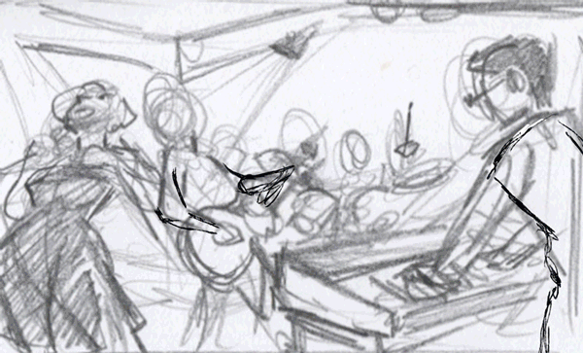
Por ETAPAS?

Slide 5
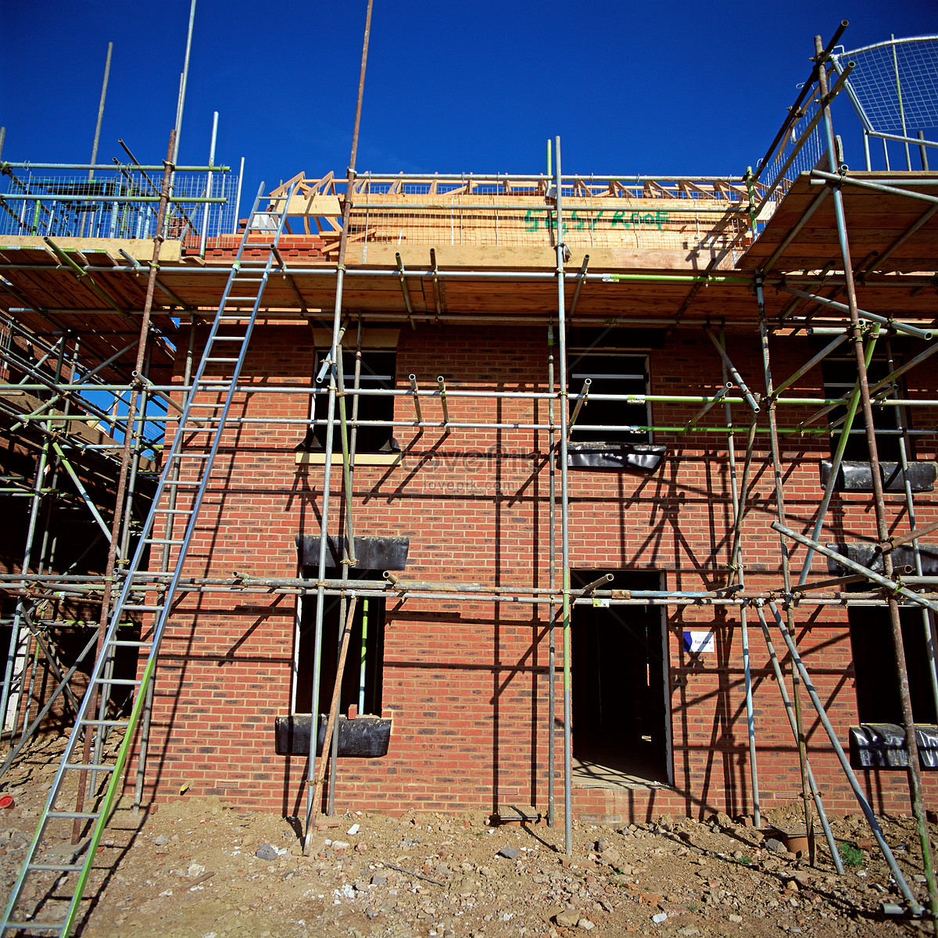
El ANDAMIAJE es NECESARIO durante el DESARROLLO

Slide 6
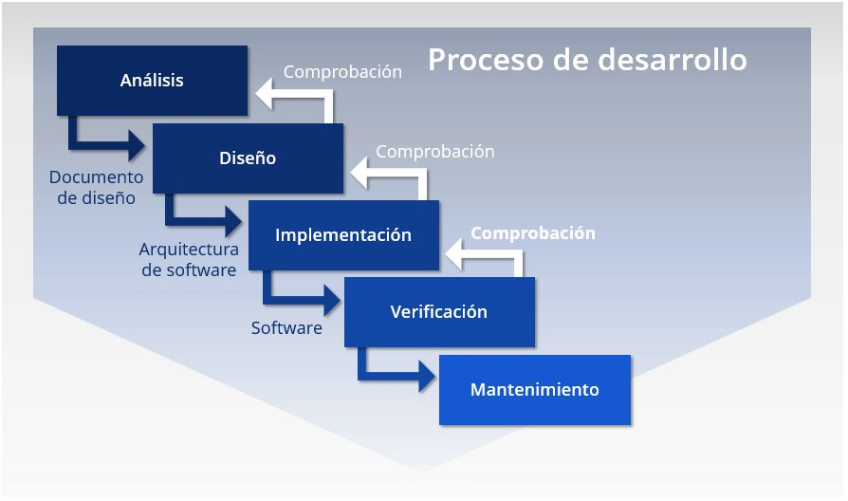
CASCADA?

Slide 7
Cascada supone que no hay incertidumbre
trabaja con recursos idealizados
quejándose de lo que aún falta

Slide 8
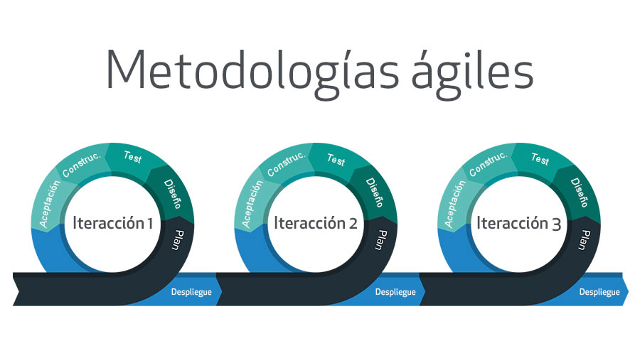

Slide 9
Agile no es ir más rápido es manejar la incertidumbre
trabajar con lo que se tiene
mejorando lo que ya existe

Slide 10
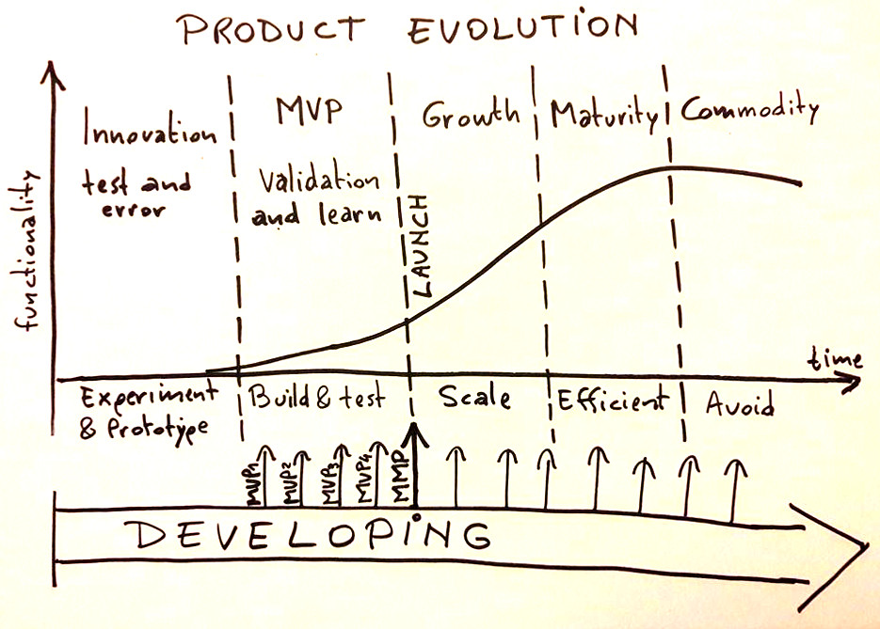
El producto necesita lanzarse pronto para aprender qué mejorar

Slide 11
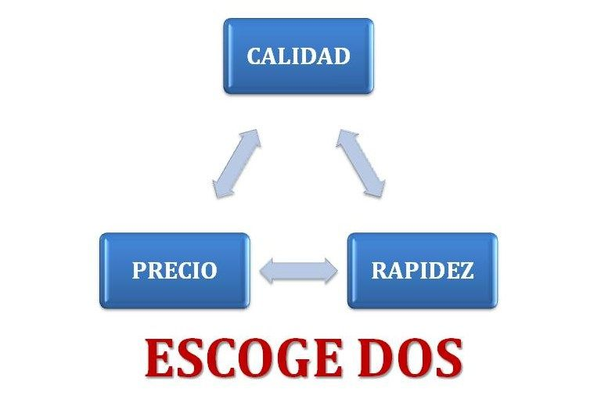

Slide 12
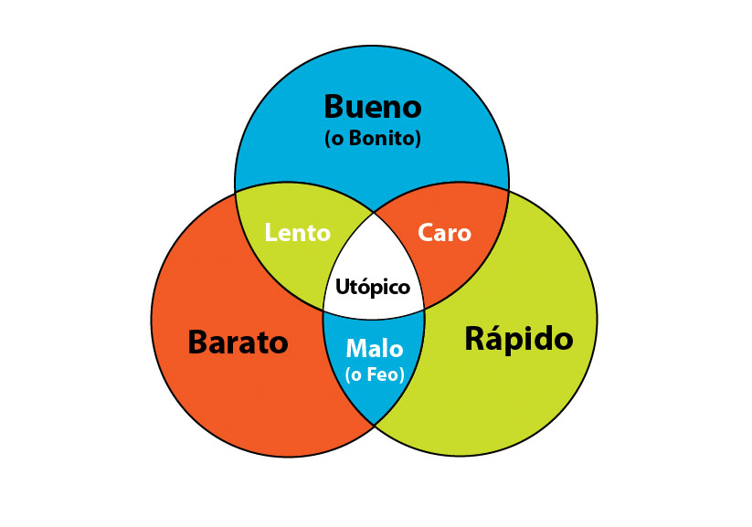

Slide 13
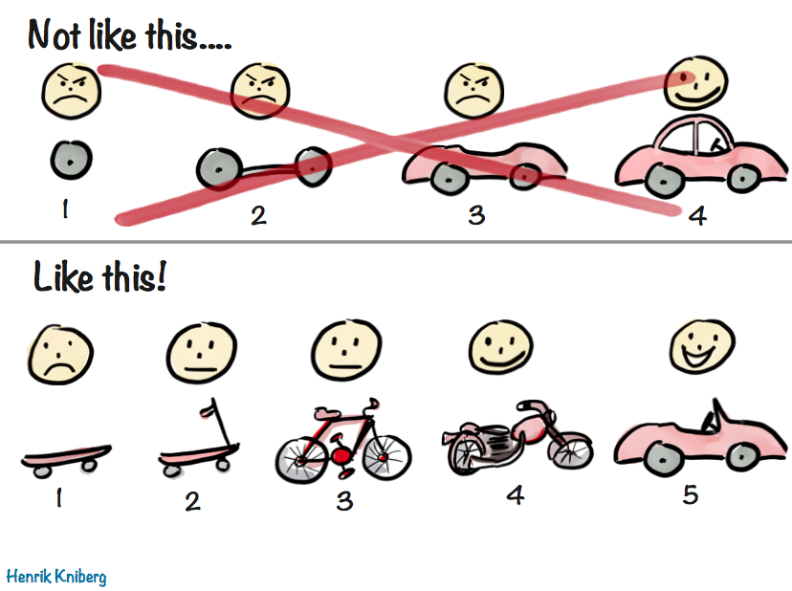
HECHO es mejor que PERFECTO

Slide 14
DISEÑO
MODELADO
FRONTEND
CONTROLADOR
SERVICIO
MODELO
REPOSITORIO
TABLAS
Tablas Primero

Slide 15
DISEÑO
MODELADO
FRONTEND
CONTROLADOR
SERVICIO
MODELO
REPOSITORIO
TABLAS
Tablas Primero

Slide 16
DISEÑO
MODELADO
FRONTEND
CONTROLADOR
SERVICIO
MODELO
REPOSITORIO
TABLAS
Tablas Primero

Slide 17
DISEÑO
MODELADO
FRONTEND
CONTROLADOR
SERVICIO
MODELO
REPOSITORIO
TABLAS
Tablas Primero

Slide 18
DISEÑO
MODELADO
FRONTEND
CONTROLADOR
SERVICIO
MODELO
REPOSITORIO
TABLAS
Tablas Primero

Slide 19
DISEÑO
MODELADO
FRONTEND
CONTROLADOR
SERVICIO
MODELO
REPOSITORIO
TABLAS
Tablas Primero

Slide 20
DISEÑO
MODELADO
FRONTEND
CONTROLADOR
SERVICIO
MODELO
REPOSITORIO
TABLAS
OK
Tablas Primero

Slide 21
DISEÑO
MODELADO
FRONTEND
CONTROLADOR
SERVICIO
MODELO
REPOSITORIO
TABLAS
KO
Tablas Primero

Slide 22
DISEÑO
MODELADO
FRONTEND
CONTROLADOR
SERVICIO
MODELO
REPOSITORIO
TABLAS
Frontend Primero

Slide 23
DISEÑO
MODELADO
FRONTEND
CONTROLADOR
SERVICIO
MODELO
REPOSITORIO
TABLAS
Frontend Primero

Slide 24
DISEÑO
MODELADO
FRONTEND
CONTROLADOR
SERVICIO
MODELO
REPOSITORIO
TABLAS
Frontend Primero

Slide 25
DISEÑO
MODELADO
FRONTEND
CONTROLADOR
SERVICIO
MODELO
REPOSITORIO
TABLAS
Frontend Primero

Slide 26
DISEÑO
MODELADO
FRONTEND
CONTROLADOR
SERVICIO
MODELO
REPOSITORIO
TABLAS
Frontend Primero

Slide 27
DISEÑO
MODELADO
FRONTEND
CONTROLADOR
SERVICIO
MODELO
REPOSITORIO
TABLAS
Frontend Primero

Slide 28
Gracias

Slide 29
Material de Referencia
https://akobashikawa.github.io/curso-elementos-desarrollo-web/
Site para el curso
https://www.pinterest.com/pin/512988213777577603/

Slide 30
Antonio Kobashikawa
akobashikawa@gmail.com

